Slide 1
Swing
Nguyễn Văn Khiết

Slide 2
Nội dung
Giới thiệu awt
Giới thiệu Swing
Làm việc với các thành phần Swing

Slide 3
Giới thiệu awt
AWT (Abstract Window Toolkit) được thiết kế phục vụ cho việc tạo ra giao diện người dùng và xử lý đồ họa.
Là thư viện các lớp hỗ trợ mọi thứ cần thiết cho developer tạo giao diện đồ họa cho các ứng dụng java.

Slide 4
Giới thiệu awt
Hầu như tất cả các component trong awt đều kế thừa từ lớp java.awt.Component.
Một số component trong awt:
  Label
  Button
  Canvas
  CheckBox
  Container
  List
  Scrollbar
  …

Slide 5
Giới thiệu Swing
Swing là một tập hợp các thành phần giao diện bao gồm các thành phần đơn giản nhất như các label, button tới các thành phần phức tạp như table, tree.
Hầu hết các thành phần giao diện trong swing đều kế thừa từ JComponent.
Bản thân JComponent lại kế thừa từ java.awt.Container.

Slide 6
Giới thiệu Swing
Đa số các component có trong awt đều có trong swing, và tên của các component tương ứng sẽ có chử J đứng trước.
Một số component của swing:
  JComponent
  JLabel
  JButton
  JList
  JMenuBar
  JOptionPane
  JPanel
  JFrame
  JApplet
  …

Slide 7
Các gói liên quan đến Swing
javax.swing : các component thông thường của swing.
javax.swing.border : chứa các lớp và interface hỗ trợ làm việc với các kiểu border.
javax.swing.event : chứa các lớp và interface hỗ trợ làm việc với sự kiện và listener.
javax.swing.filechooser : chứa các lớp và interface hỗ trợ làm việc với JFileChooser (lựa chọn file).
javax.swing.plaf : chứa các look & feel API dùng để định nghĩa custom look & feel.
javax.swing.plaf.basic : chứa các lớp và interface hỗ trợ làm việc với các look & feel cơ bản.
javax.swing.plaf.metal : chứa các lớp và interface hỗ trợ làm việc với metal look & feel. Đây là look & feel default của java.
javax.swing.plaf.multi : chứa các lớp và interface hỗ trợ làm việc với multiplexing look & feel.

Slide 8
Các gói liên quan đến Swing
javax.swing.colorchooser : chứa các lớp và interface hỗ trợ làm việc với hộp thoại lựa chọn màu sắc.
javax.swing.table : chứa các lớp và interface hỗ trợ làm việc với giao diện dạng bảng
javax.swing.text : chứa các lớp và interface hỗ trợ việc thao tác với dữ liệu text.
javax.swing.text.html : chứa các lớp và interface hỗ trợ cho việc tạo và xem tài liệu html.
javax.swing.text.html.parser : chứa các lớp và interface hỗ trợ cho việc phân tích tài liệu html
javax.swing.text.rtf : chứa các lớp và interface hỗ trợ cho việc thao tác với rich text format.
javax.swing.tree : chứa các lớp và interface hỗ trợ cho việc tạo giao diện dưới dạng cây và quản lý dữ liệu phân cấp.
javax.swing.undo : chứa các lớp hỗ trợ cho việc thực hiện các chức năng undo, redo.

Slide 9
Làm việc với các thành phần Swing
JPanel
JFrame
JWindow
Border
Các component khác

Slide 10
JPanel
JPanel là một container component, tức ta có thể đưa các component khác vào bên trong một đối tượng JPanel.
Khi đưa các component khác vào JPanel, ta cũng có thể đưa vào theo 1 layout nhất định.
Dùng các phương thức add để đưa các component vào JPanel

Slide 11
JFrame
JFrame là container chính trong ứng dụng swing.
Tất cả các objects được đưa vào JFrame đều thông qua đối tượng JRootPane.
Đối tượng JRootPane này sẽ chứa một loạt các khung làm việc (tạm gọi là pane).

Slide 12
JFrame
Khi đưa các component vào JFrame, ta đưa vào ContentPane của JRootPane này. ContentPane là một JPanel.
JPanel getContentPane()
setContentPane(JPanel contentPane)

Slide 13
JFrame
Menu bar cho frame
  getJMenuBar()
  setJMenuBar()

Slide 14
JWindow
JWindow cũng tương tự như JFrame ngoại trừ việc JWindow không có title bar.
Thông thường, ta thường sử dụng JWindow để hiển thị một thông điệp hoặc một màn hình splash

Slide 15
Border của các Swing Component
Border của một swing component quyết định cách thức hiển thị các đường viền của component đó.

Slide 16
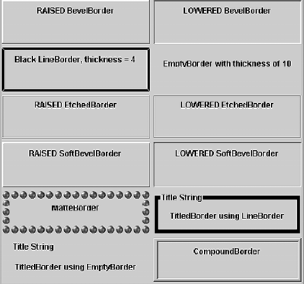

Slide 17
Các component khác
http://docs.oracle.com/javase/tutorial/uiswing/components/

